Slide 1

函数的奇偶性与周期性

Slide 2

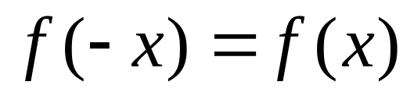
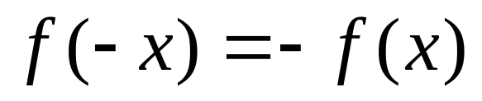
基础知识再现
1.函数的奇偶性
(1)如果对于函数f(x)定义域内任意一个 ，
都有 ，那么函数f(x)就叫做偶函数.
(2)如果对于函数f(x)定义域内任意一个 ，
都有 ，那么函数f(x)就叫做奇函数.
如果函数f(x)是奇函数或偶函数，那么我们就说函数f(x)具有奇偶性.
函数的奇偶性是针对整个函数的定义域而言的,单调性是针对定义域的某个区间而言的,是函数的局部性质.

Slide 3
2.具有奇偶性的函数图象特点
一般地，奇函数的图象关于原点对称，反过来，如果一个函数的图象关于原点对称，那么这个函数是奇函数； 偶函数的图象关于y轴对称，反过来，如果一个函数的图象关于y轴对称，那么这个函数是偶函数.
3.函数奇偶性的判定方法
(1)根据定义判定，首先看函数的定义域是否关于原点对称，若不对称则函数是非奇非偶函数.若对称，再判定f(-x)=f(x)或f(-x)=-f(x). 有时判定f(-x)=±f(x)比较困难，可考虑判定f(-x)±f(x)=0或判定f(x)/f(-x)=±1
(2)利用定理，借助函数的图象判定.

Slide 4
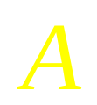
(3)性质的判定及相关的重要结论
①在定义域的公共部分内．两奇函数之积(商)为偶函数；两偶函数之积(商)也为偶函数；一奇一偶函数之积(商)为奇函数(注意取商时分母不为零)；还有呢?
②偶函数在区间(a，b)上递增(减)，则在区间(-b，-a)上递减(增)；奇函数在区间(a，b)与(-b，-a)上的增减性相同.
③在对称的定义域内,非零的常数函数是偶函数,等于零的常数函数既是奇函数又是偶函数;
④奇函数的定义域中若有x可取0,则一定有f(0)=0,或者说函数的图象一定经过坐标原点.

Slide 5
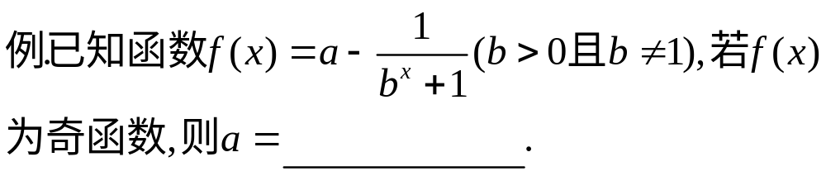

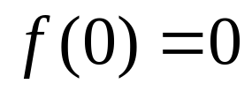
4.一些重要类型的奇偶
偶
奇
奇
奇
奇

Slide 6
例1.判断下列函数的奇偶性：
非奇非偶函数
奇函数

Slide 7
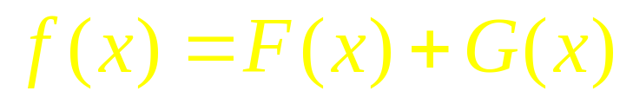
例2.设函数f(x)的定义域关于原点对称，判断下列函数的奇偶性：
(3)试将函数 表示为一个奇函数与一个偶函数的和.
【解题回顾】本题的结论揭示了这样一个事实：任意一个定义在关于原点对称的区间上的函数，总可以表示成一个奇函数与一个偶函数的和.

Slide 8
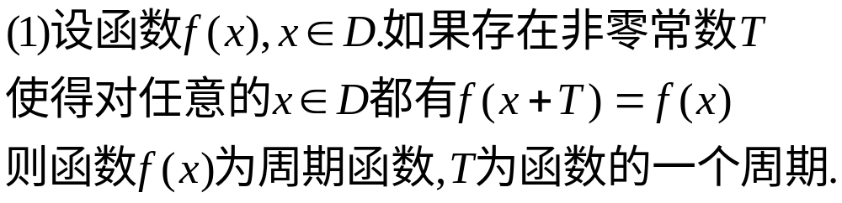
5.函数的周期性
说明:T为函数的一个周期,在定义域范围内T的整数倍也为函数的周期.在三角函数中所要求的周期一般是指最小正周期.当然最小正周期的整数倍也为三角函数的周期.

Slide 9
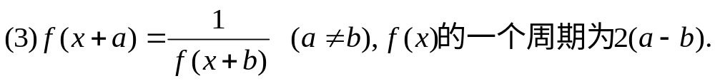
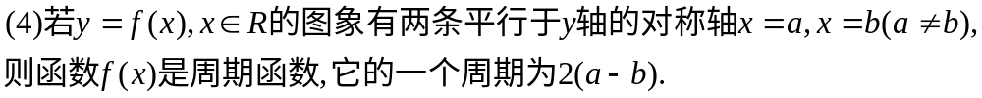
(2)有关周期函数的一些重要结论

Slide 10
(2)802个根.

Slide 11
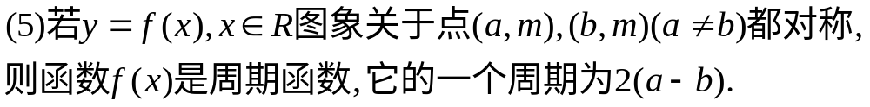
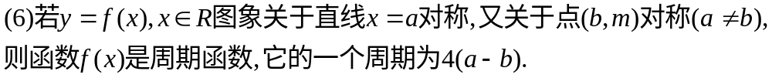
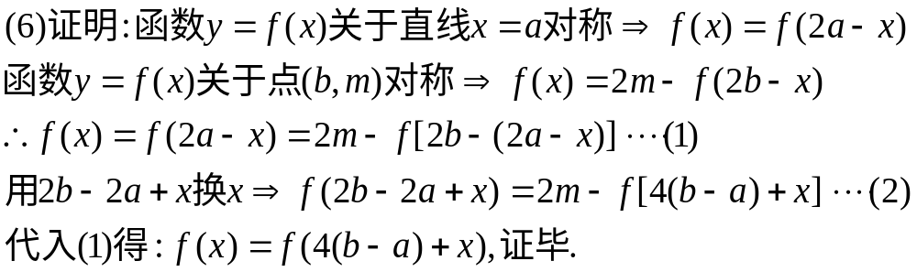

Slide 12
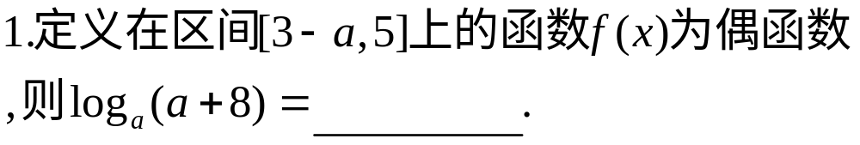

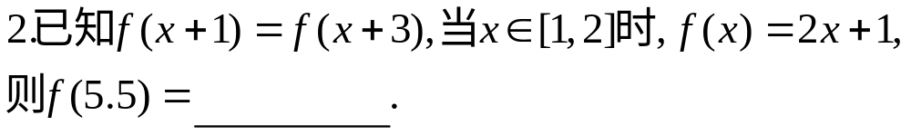

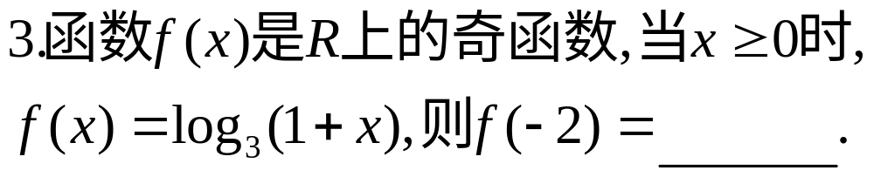
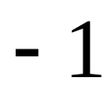

应 用
一.填空题

Slide 13
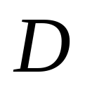
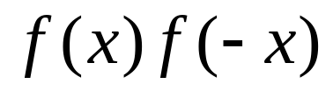
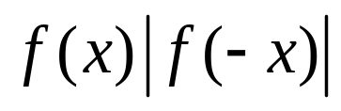


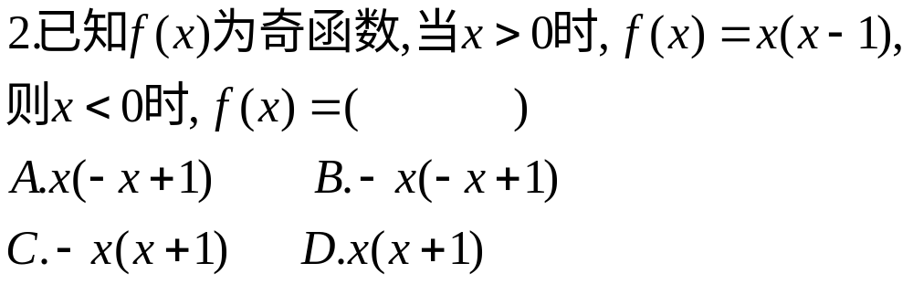
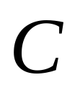
二.选择题
1.设f(x)是R上的任意函数,则下列叙述正确的是( )
(A) 是奇函数 (B) 是奇函数
(C) 是偶函数 (D) 是偶函数

Slide 14

3.设f(x)(x∈R)是以3为周期的奇函数，且f(1)＞1，f(2)=a，则 ( )
(A)a＞2 (B)a＜-2 (C)a＞1 (D)a＜-1
D

Slide 15


Slide 16
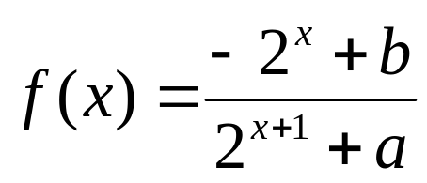
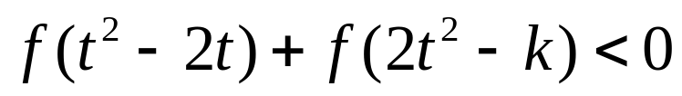
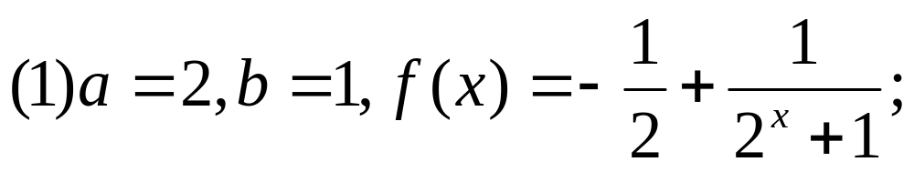
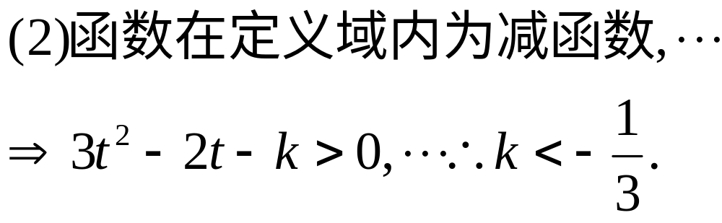
三.解答题
例1.已知定义域为R的函数 是奇函数.
(1)求a,b的值;
(2)若对任意的t∈R,不等式
恒成立,求k的取值范围.

Slide 17
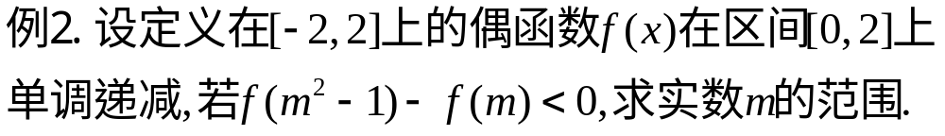
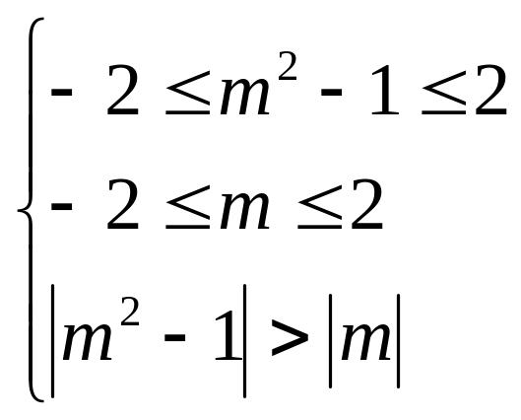
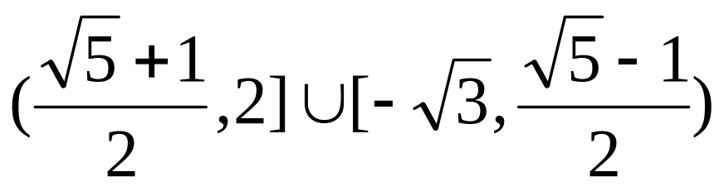

Slide 18
误解分析
判断函数是否具有奇偶性．首先要看函数的定义域是否关于原点对称．即函数定义域关于原点对称是函数具有奇偶性的必要条件．

